Slide 1
Heaps Esquerdistas e Binomiais
Eduardo Furlan Miranda
2024-02-01
Adaptado do material da Prof. Cristina G. Fernandes

Slide 2
Árvores esquerdistas
Cada nó x tem 3 campos:
  esq[x]: filho esquerdo de x;
  dir[x]: filho direito de x;
  dist[x]: menor comprimento de um caminho de x a NULL.
dist (x)
se x = NULL então
devolva 0
senão
devolva 1 + min{dist(esq[x]), dist(dir[x])}
npl(x) =
npl = “Null Path Lenght” = nº de nós entre x e um NULL

Slide 3
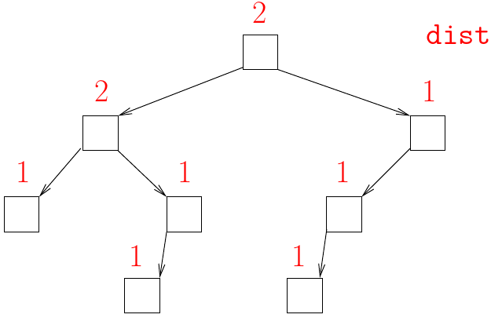

Slide 4
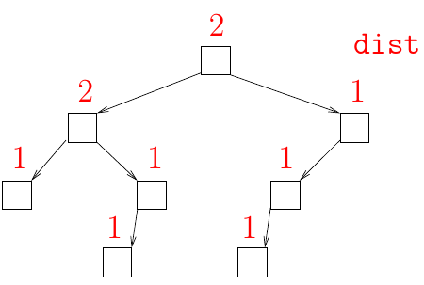
Árvores esquerdistas
Uma árvore é esquerdista se
dist[esq[x]] ≥ dist[dir[x]]
para todo nó x(dist[NULL]=0)
conta ós nós até o primeiro NULL

Slide 5
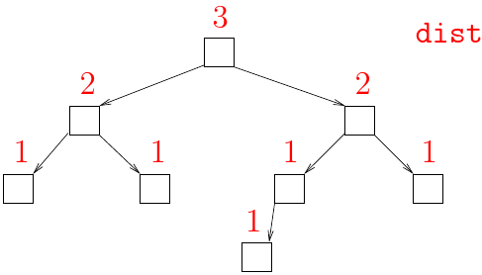
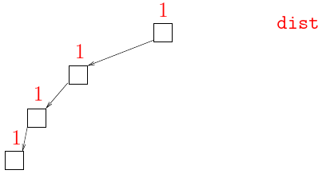
Árvores esquerdistas
esq pode ser igual dir

Slide 6
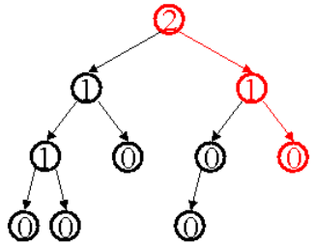
Caminho direitista (Right Path)
O caminho "direitista" de um nó (por exemplo, a raiz) é obtido seguindo os filhos "direitistas" até que um filho NULL seja alcançado
dcomp[x] := núm. de nós no caminho direitista de x
Se x é um nó de uma árvore esquerdista, então dist[x] = dcomp[x].

Slide 7
Heap esquerdista
H := árvore
raiz[H] := raiz de H
prior[x] := prioridade do nó x
pai[x] := pai do nó x
Um heap esquerdista H é uma árvore esquerdista que satisfaz
prior[pai[x]] ≥ prior[x]
parat todo nó x ≠ raiz[H]

Slide 8
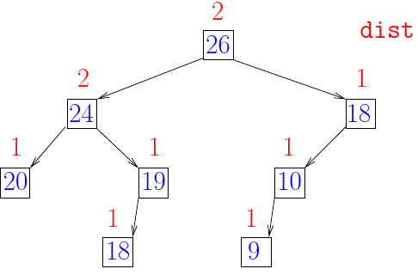
Heap esquerdista

Slide 9
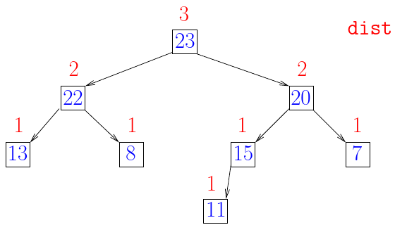
Heap esquerdista

Slide 10
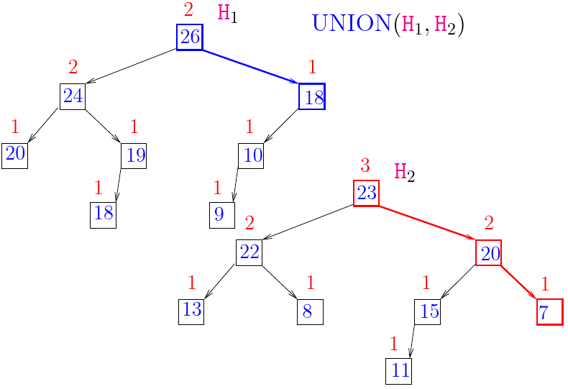
Rotina básica de manipulação

Slide 11
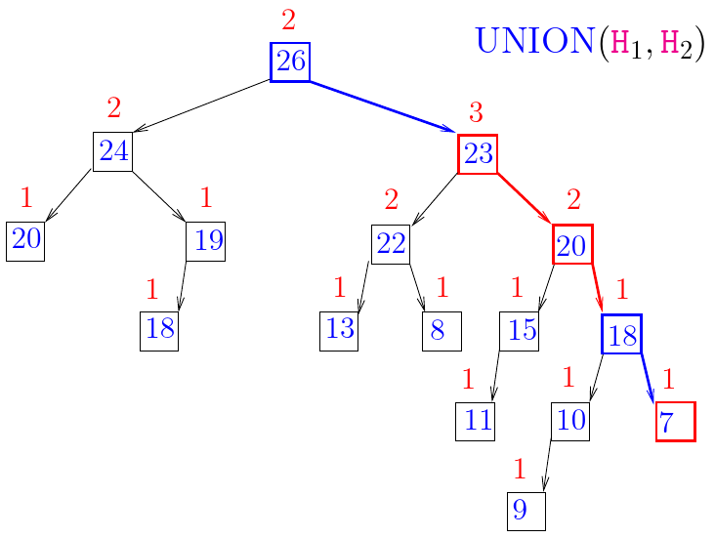
Rotina básica de manipulação
manteve

Slide 12
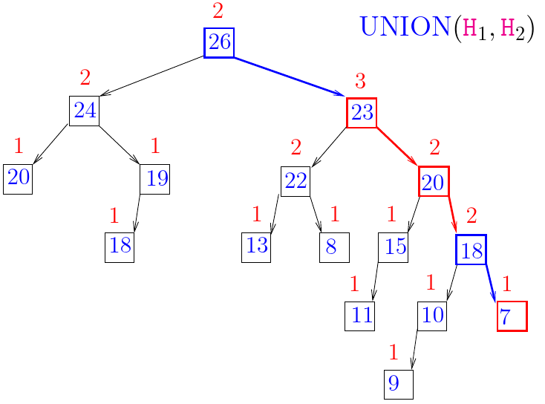
Rotina básica de manipulação
precisa trocar pois o lado esquerdo precisa ser maior

Slide 13
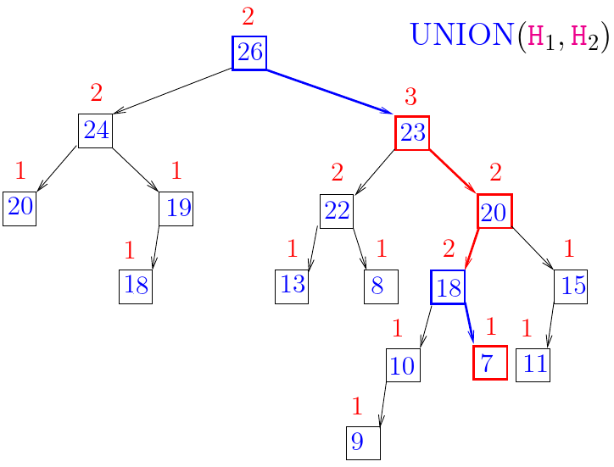
Rotina básica de manipulação
de novo, o lado esquerdo precisa ser maior

Slide 14
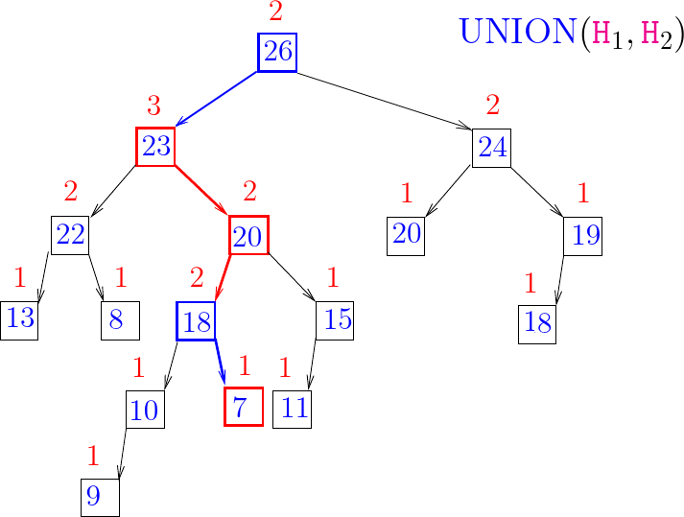

Slide 15
Cliente MinPQ: TopM
int main(int argc, char * argv) {
int M = atoi(argv[1]);
Transaction * t;
MinPQInit(M + 1);
while ((t = readT()) != NULL) {
MinPQInsert(t); /* Mantemos M maiores transacoes na PQ */
if (MinPQSize() > M) {
t = MinPQDelMin();
freeT(t);
}
}
stackInit(); /* Pilha para imprimir da maior para a menor */
while (!MinPQEmpty()) stackPush(MinPQDelMin());
while (!stackEmpty()) {
t = stackPop();
printT(t);
freeT(t);
}
stackFree();
MinPQFree();
}

Slide 16
Interface para PQ-mínimo
Arquivo MinPQ.h
A seguir, uma implementação dessa interface, usando árvores esquerdistas
void MinPQInit(int) cria uma PQ
void MinPQInsert(Item x) insere x nesta PQ
Item MinPQMin() devolve um mínimo
Item MinPQDelMin() remove e devolve um mínimo de PQ
int MinPQSize() número de itens
bool MinPQEmpty() PQ está vazia?
void MinPQFree() destroi esta PQ

Slide 17
LMinPQ: struct node, Link e newNode
Cada nó da árvore esquerdista tem quatro campos:
typedef struct node * Link;
struct node {
Transaction * item;
Link left, right;
int dist;
};
Link newNode(Transaction * item, Link left, Link right, int dist) {
Link p = mallocSafe(sizeof( * p));
p -> item = item;
p -> left = left;
p -> right = right;
p -> dist = dist;
return p;
}

Slide 18
Arquivo LMinPQ.c: esqueleto
#include "MinPQ.h"
static Link root;
static int n;
void MinPQInit(int max) {...}
void MinPQInsert(Item item) {...}
Item MinPQMin() {...}
Item MinPQDelMin() {...}
bool MinPQEmpty() {...}
int MinPQSize() {...}
void MinPQFree() {...}
static Link merge(Link r1, Link r2) {...}

Slide 19
LMinPQ: init(), empty() e size()
void MinPQInit(int m) {
root = NULL;
n = 0;
}
int MinPQSize() {
return n;
}
bool MinPQEmpty() {
return n == 0;
}

Slide 20
LMinPQ: insert() e delMin()
void MinPQInsert(Item item) {
Link s = newNode(item, NULL, NULL, 1);
root = merge(root, s);
n++;
}

Slide 21
LMinPQ: insert() e delMin()
void MinPQInsert(Item item) {
Link s = newNode(item, NULL, NULL, 1);
root = merge(root, s);
n++;
}
Item MinPQDelMin() {
Item item = root -> item;
Link s = root;
root = merge(root -> left, root -> right);
freeNode(s);
n--;
return item;
}

Slide 22
LMinPQ: merge()
merge(r1, r2) essencialmente intercala as listas encadeadas dos caminhos direitistas de r1 e r2
  O essencialmente é devido ao fato de ser necessário acertamos os campos dist durante a volta da recursão, como é feito mais adiante
static Link merge(Link r1, Link r2) {
if (r1 == null) return r2;
if (r2 == null) return r1;
if (less(r2 -> item, r1 -> item)) {
Link t = r1;
r1 = r2;
r2 = t;
}
r1 -> right = merge(r1 -> right, r2);
return r1;
}

Slide 23
LMinPQ: merge()
static Link merge(Link r1, Link r2) {
Link t;
if (r1 == null) return r2;
if (r2 == null) return r1;
if (less(r2 -> item, r1 -> item)) {
t = r1;
r1 = r2;
r2 = t;
}
/* r1 aponta para o menor item */
if (r1 -> left == NULL) r1 -> left = r2;
else {

Slide 24
LMinPQ: merge() (continuação)
else {
r1 -> right = merge(r1 -> right, r2);
if (r1 -> left -> dist < r1 -> right -> dist) {
t = r1 -> left;
r1 -> left = r1 -> right;
r1 -> right = t;
}
r1 -> dist = r1 -> right -> dist + 1;
}
return r1;
}

Slide 25
Binomial heaps

Slide 26
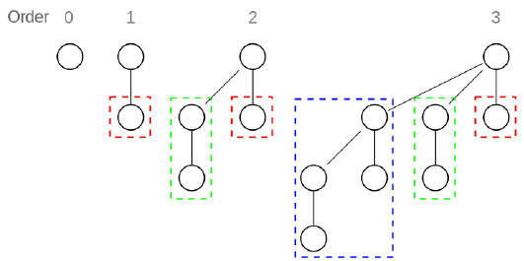
Binomial heaps

Slide 27
Binomial trees
Os nós de uma árvore ordenada têm seus filhos ordenados: primeiro, segundo, . . .
Árvores binomiais são definadas recursivamente:
  um nó é a árvore binomial B0 de ordem 0.
  para k = 1, 2, . . .
  a árvore binomial Bk de ordem k consiste de duas árvores Bk-1 ligadas
    a raiz de uma é o filho mais à esquerda da raiz da outra

Slide 28
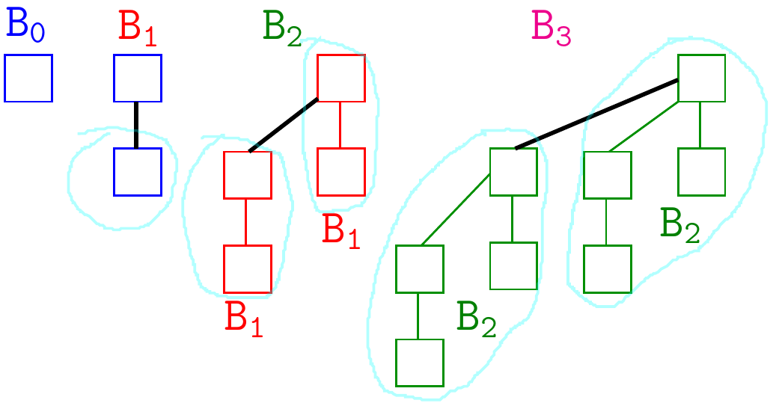
Binomial trees

Slide 29
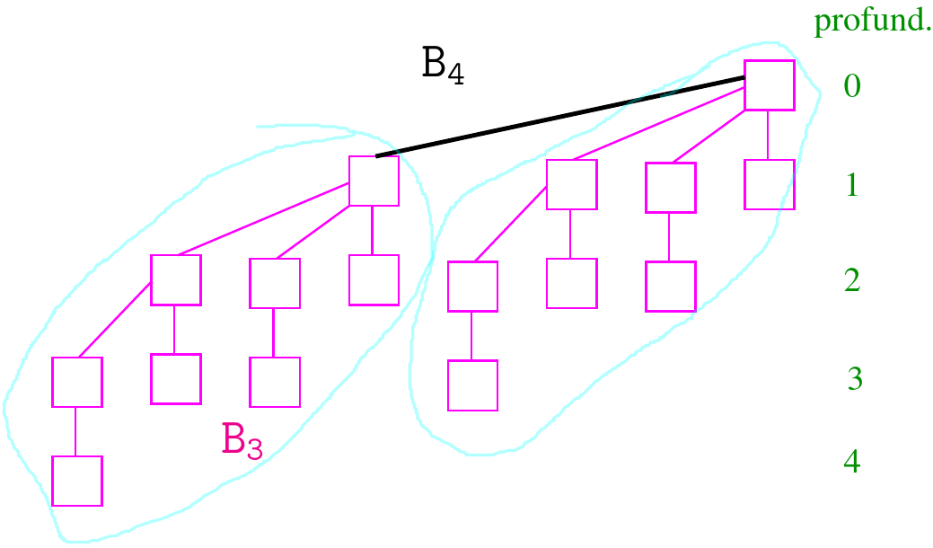
Binomial trees

Slide 30
Binomial heap
Uma binomial heap H é uma coleção de binomial trees que satisfaz as seguintes propriedades:
  cada binomial tree em H é uma MinPQ/MaxPQ:
    o valor associado ao item de cada nó é menor ou igual (maior ou igual) ao valor associado aos seus filhos
  H possui no máximo uma binomial tree de cada ordem

Slide 31
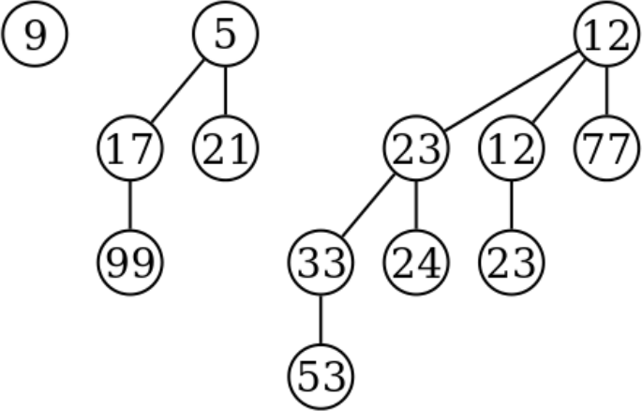
Binomial heap
Em uma binomial heap H com n itens, os dígitos na representação binária de n indicam a ordem das binomial trees que formam H:
n = 13 = 1 × 2⁰ + 0 × 2¹ + 1 × 2² + 1 × 2³

Slide 32
Binomial heap
A maior binomial tree em uma binomial heap com n itens tem ordem [lg n] e no máximo 1 + [lg n] árvores
n = 13 = 1 × 2⁰ + 0 × 2¹ + 1 × 2² + 1 × 2³

Slide 33
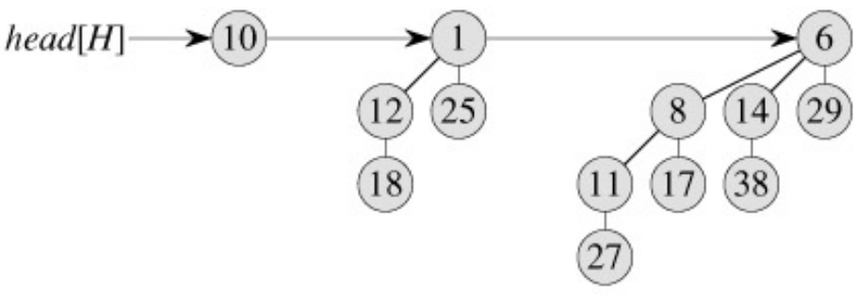
Binomial heap: estrutura de dados

Slide 34
BinomialMinPQ: struct node e Link
Representação de um nó de uma binomial tree
A lista de irmão está em ordenada de acordo com o grau dos nós (ordem das árvores)
typedef struct node * Link;
struct node {
Item item;
Link child, /* filho mais a esquerda */
Link sibling, /* lista de irmãos */
Link parent; /* pai */
int order; /* ou grau, degree */
};

Slide 35
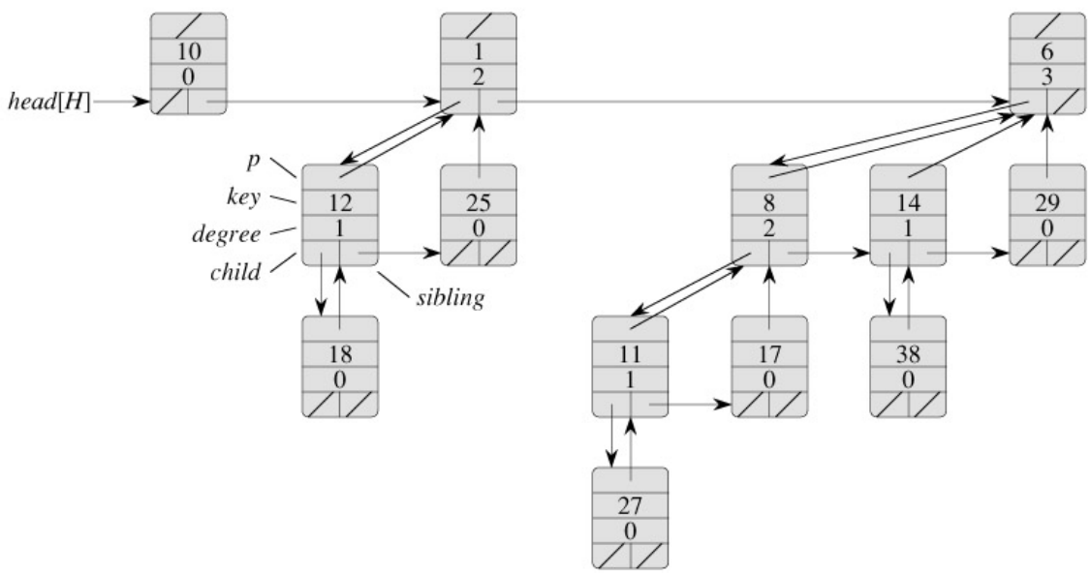

Slide 36
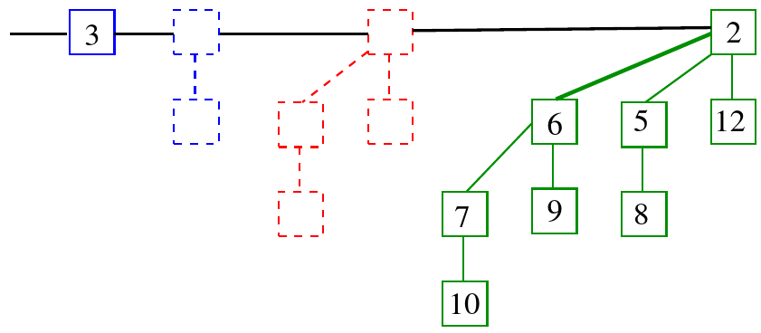
BinomialMinPQ: insert()

Slide 37
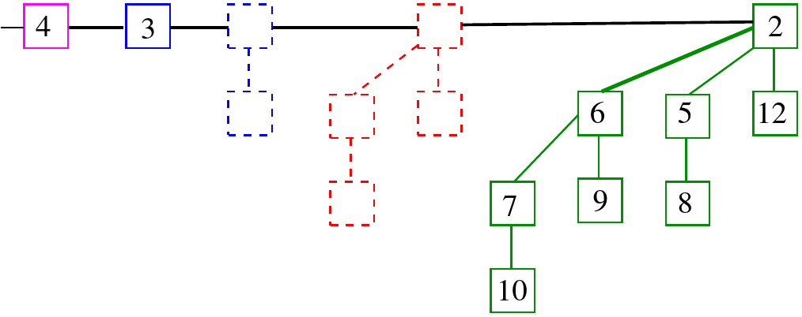
BinomialMinPQ: insert()

Slide 38
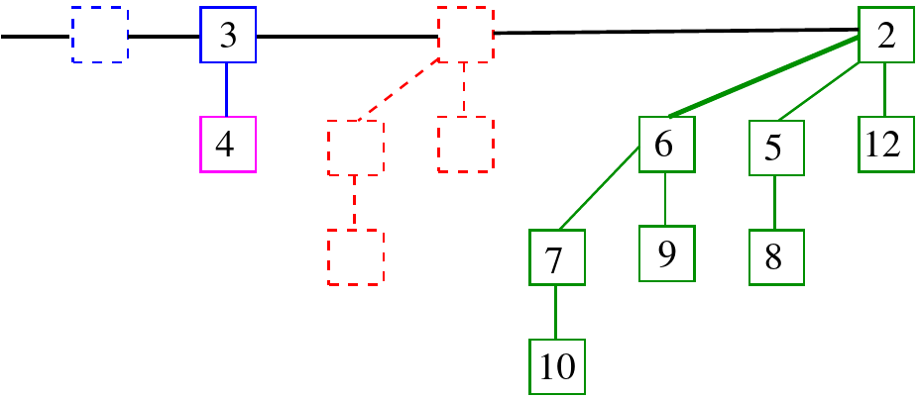
BinomialMinPQ: insert()

Slide 39
Referências
FERNANDES, C. G. Árvores esquerdistas e heaps binomiais. [S. l.]: IME-USP, 2020. Disponível em: https://www.ime.usp.br/~cris/aulas/20_2_323/slides/aula07.pdf.

